Slide 1
3’er aylık Performans Göstergelerinin Girişi Nasıl Yapılacak
1

Slide 2
Program Bütçeye İlgili Harcama Birimi Kendi Şifresiyle Giriş Yapacaktır.

Slide 3
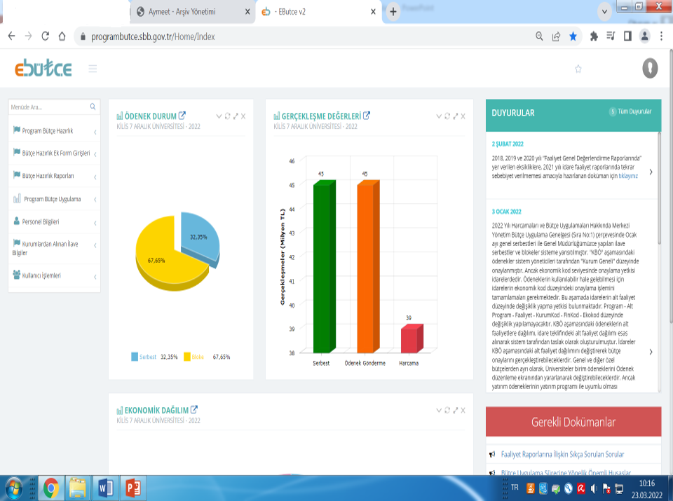

Slide 4
2
Sol taraftaki menüde bulunan Program Bütçe Hazırlık - Performans İzleme - Gösterge Gerçekleşmeleri butonuna tıklanır.

Slide 5
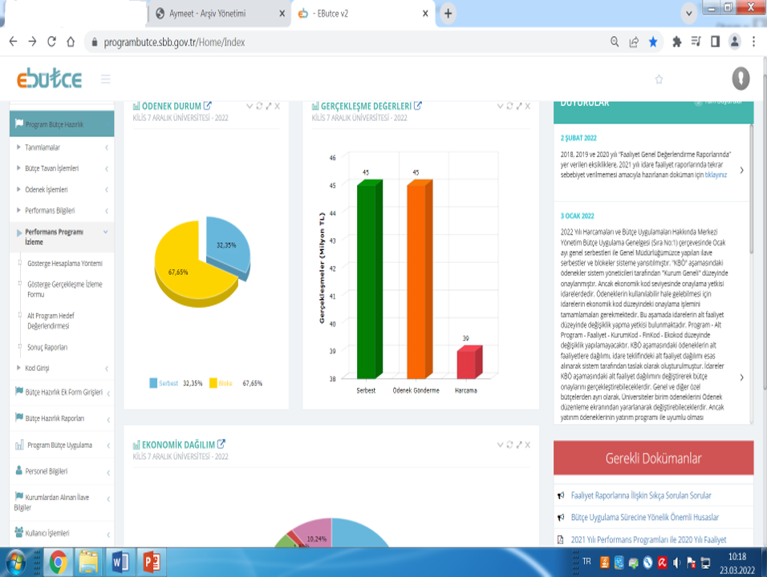

Slide 6
3
İlgili birim duyurularda yayınlanan İzleme Formunda kendi birimine ait göstergeyi bulup sistemde girişini yapıp kaydete basacaktır.

Slide 7
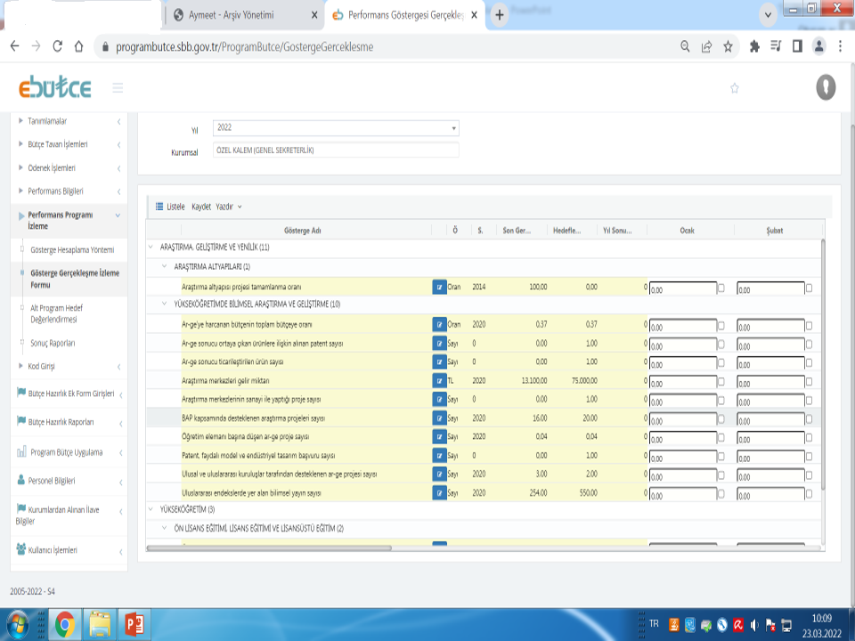

Slide 8
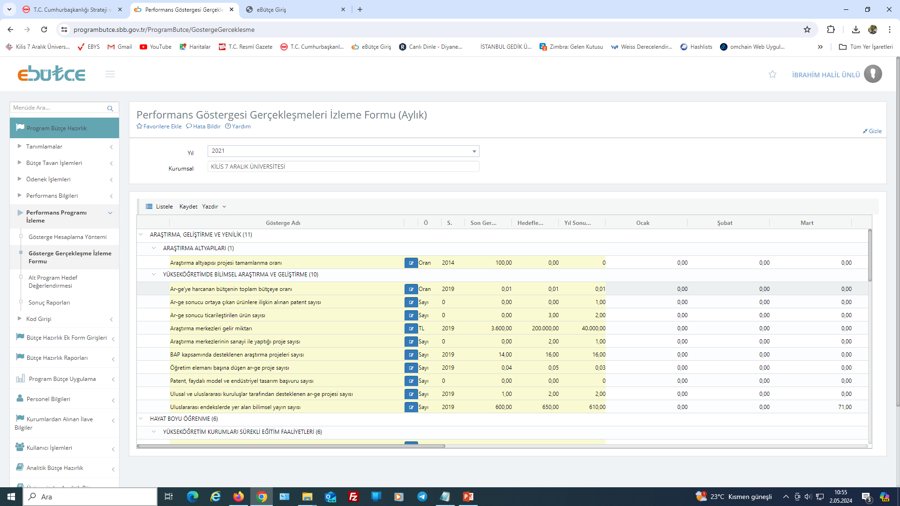

Slide 9
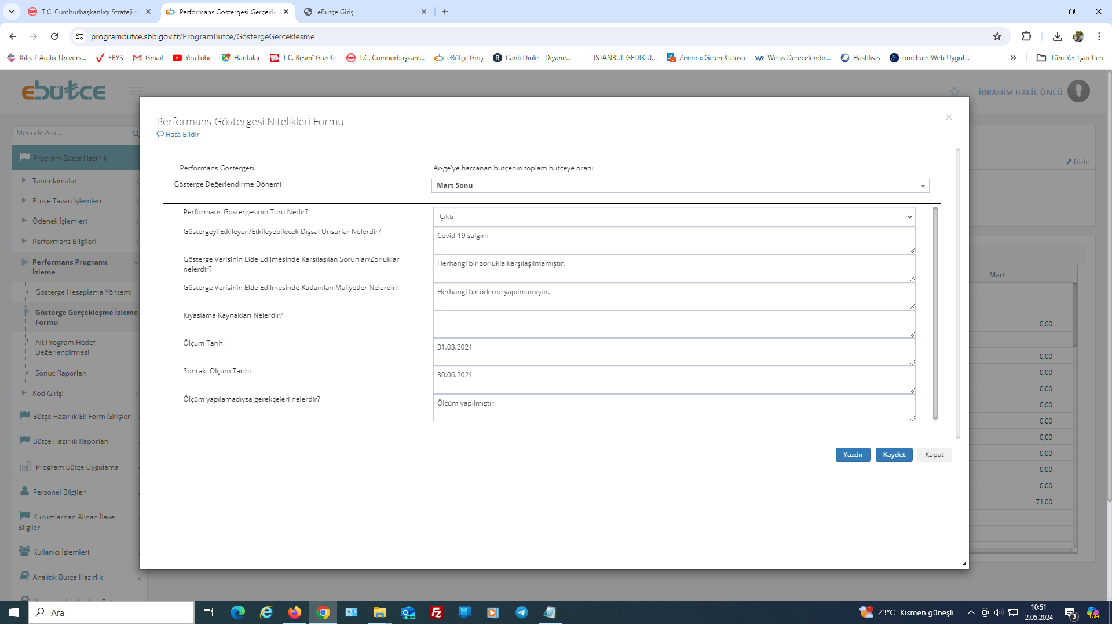

Slide 10
TEŞEKKÜRLER…
STRATEJİ GELİŞTİRME DAİRE BAŞKANLIĞI

